Slide 1


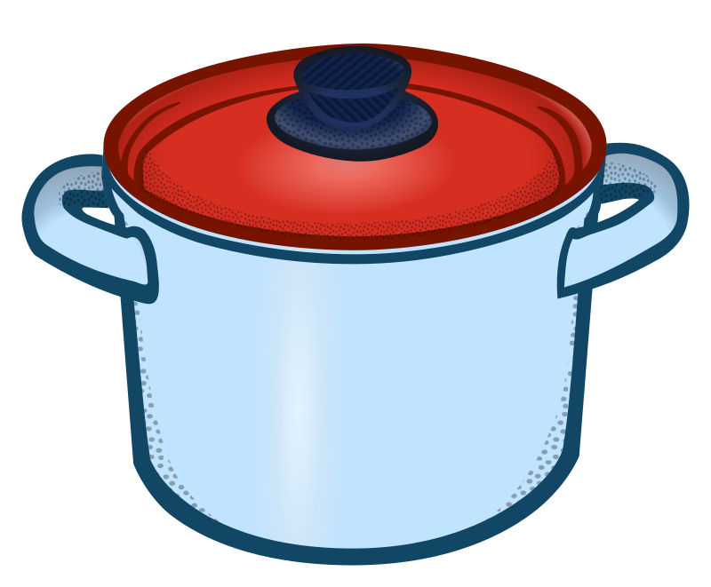
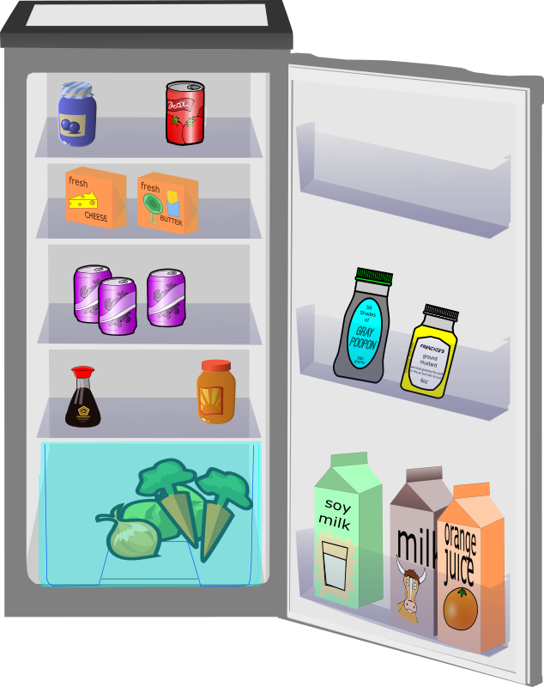


Hinweise auf Essbares
Kurzgeschichten in C#
Erzählt und in die Kiste geklopft von Thomas Schlögl
Essen ist
im
Kühl-
schrank
Die krasse Welt von
Werttypen und Verweistypen
aka Value Types and Reference Types
ref
und

Slide 2




Was bisher geschah…
Am Tisch lag der Apfel und eine
Nachricht von seiner Mutter.

Slide 3


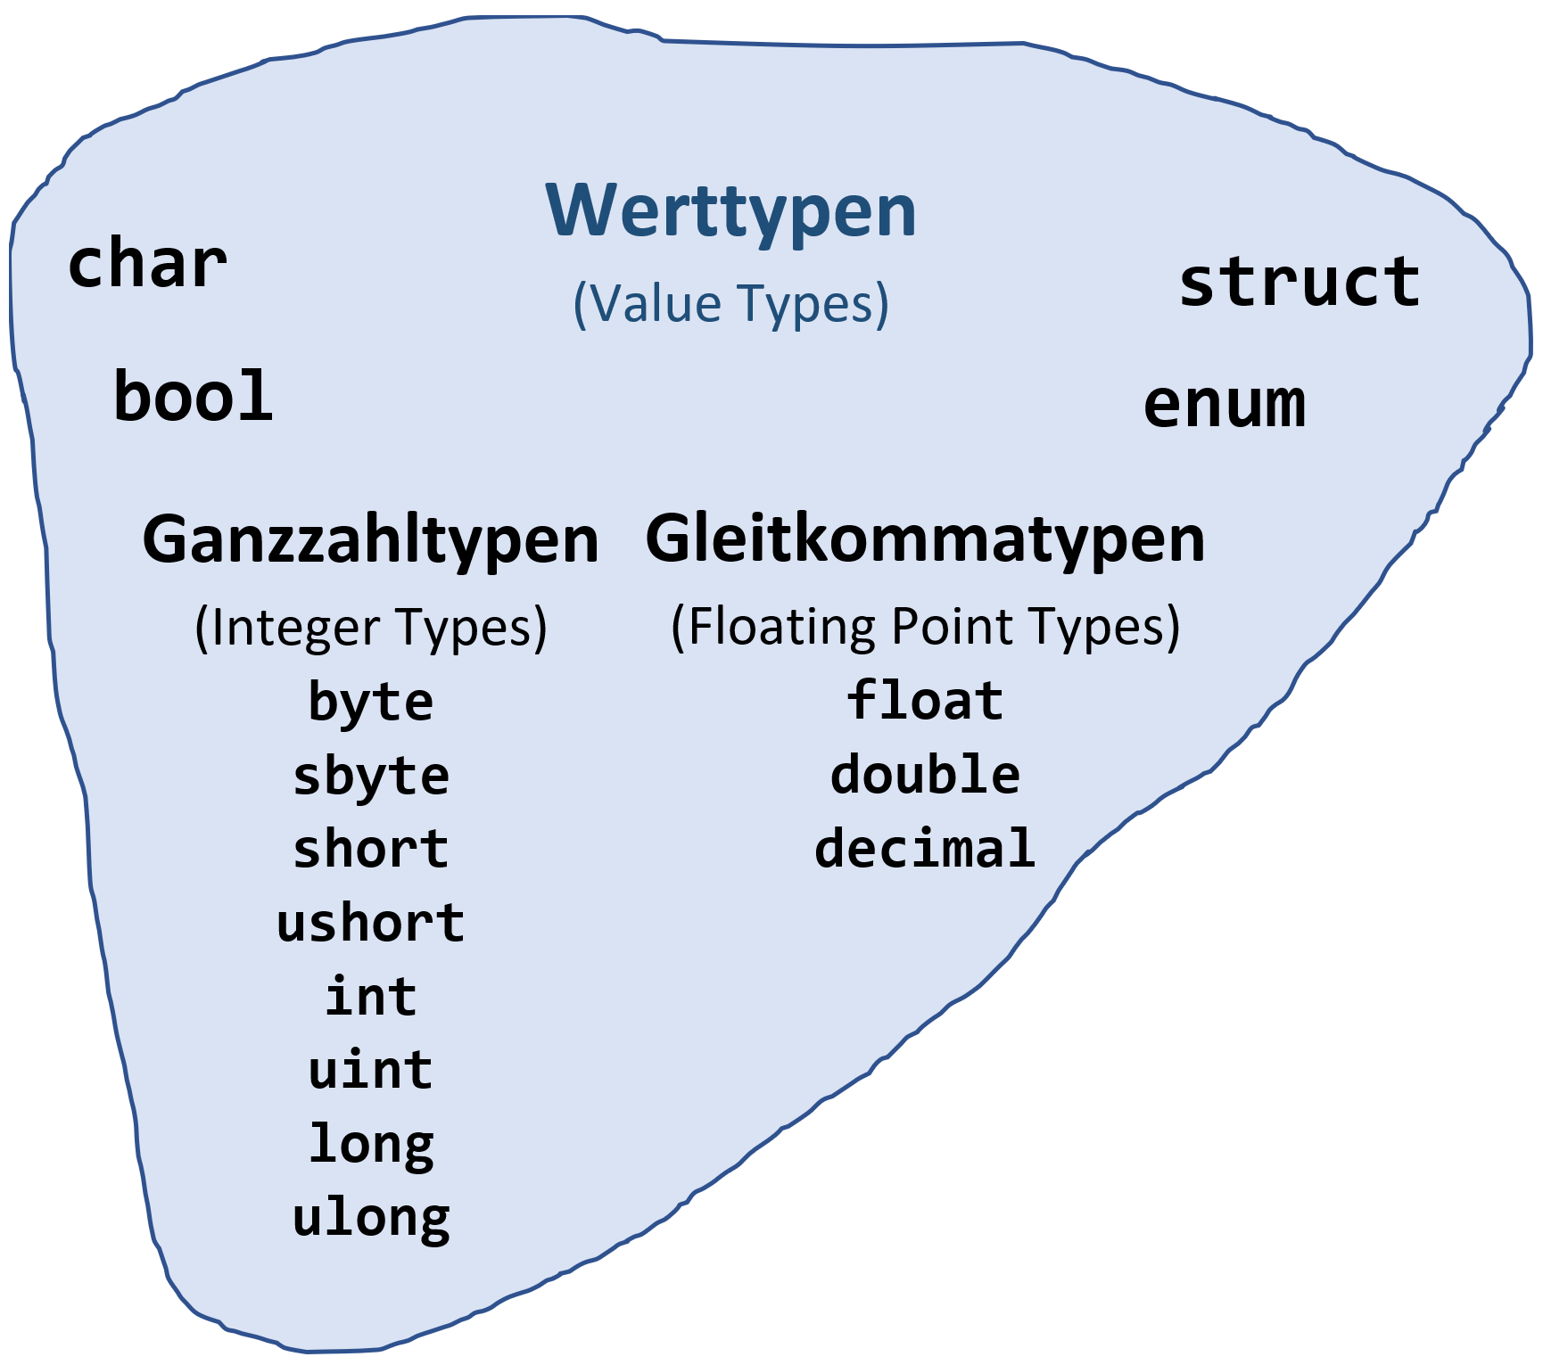
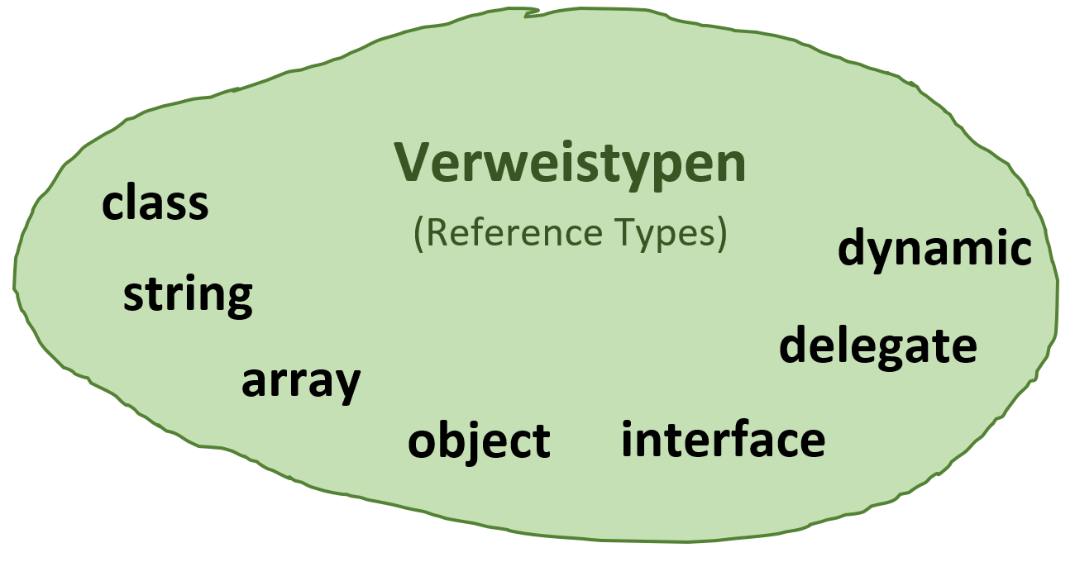
Werttypen
Verweistypen

Slide 4
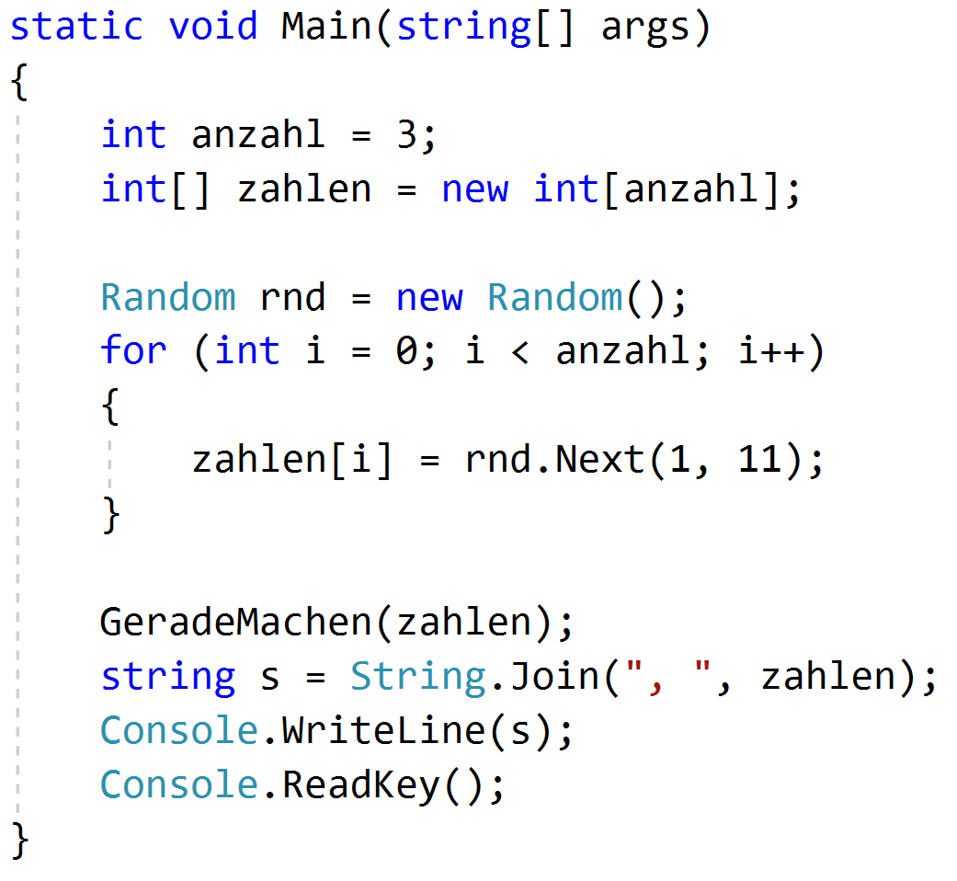
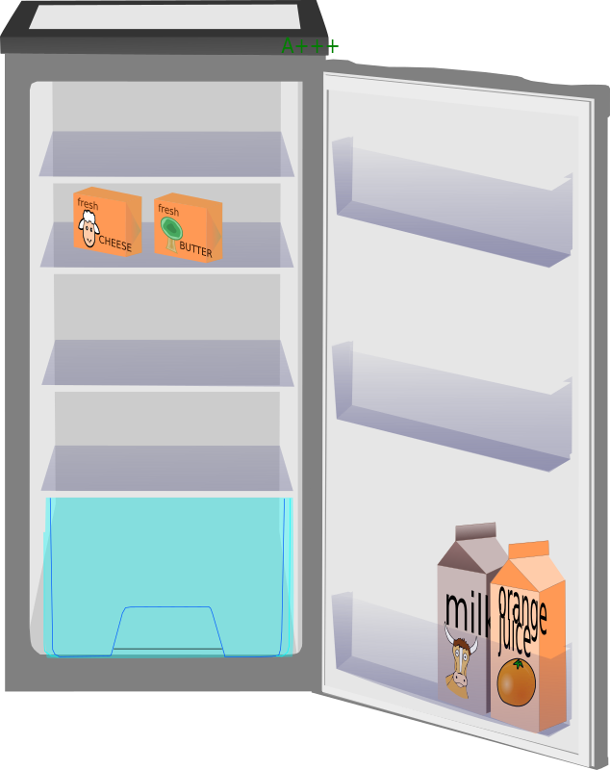

Arrays als Inputparameter
Stack
Heap
nach dem Aufruf von GeradeMachen
vor dem Aufruf von GeradeMachen
0x1234…
zahlen
0x1234…
7
0
0
8
7
0x1234…
0
1
0
4
3
0
2
10
0

Slide 5


The
Quintessence
Zwei Variablen
x und q
haben einen Werttyp.
Zwei Variablen
arr und zahlen
haben einen Verweistyp.
q = x
arr = zahlen
q
arr
Wert
0x1234…
0x1337…
x
0x1337…
zahlen
Wert
Wert
0x1337…
char
string
int
Der Wert selbst
wird kopiert.
class
Der Verweis auf den
Wert wird kopiert.
double

Slide 6
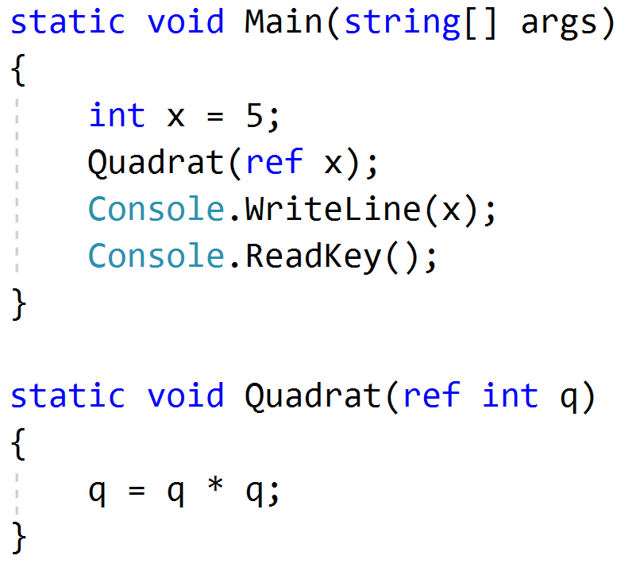



Referenzparameter von Werttypen
ref spielt nur bei der
Übergabe von Variablen
an Methoden eine Rolle.
ref ?
Stack
Heap
ref int bedeutet, dass q nur einen Verweis
auf einen int-Wert speichern kann
und nicht direkt einen int-Wert.
ref bedeutet, dass q nur einen Verweis auf einen Wert speichern kann
und nicht direkt einen Wert.
q
0x1337…
0x1337…
x
Auch Variablen am Stack sind an einer Adresse im Speicher gespeichert..
5

Slide 7

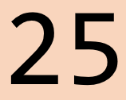
Referenzparameter von Werttypen
ref ?
Stack
Heap
ref bedeutet, dass q nur einen fixen Verweis auf einen Wert speichern kann und nicht direkt einen Wert.
ref int bedeutet, dass q nur einen fixen
Verweis auf einen int-Wert speichern kann
und nicht direkt einen int-Wert.
q
ref
0x1337…
0x1337…
x
Auch Variablen am Stack sind an einer Adresse im Speicher gespeichert..
5

Slide 8
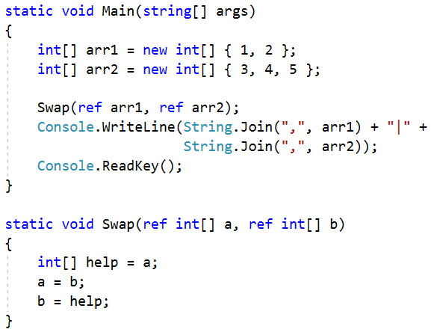

Stack
Heap
help
0x1a2b…
3
0x1234…
4
b
0
ref
0x0803…
5
0
a
ref
0x1710…
0x0803…
0x1234…
arr2
1
0x1234…
0x1a2b…
2
0x1710…
0
arr1
0x1a2b…
0x1234…

Slide 9
The Quintessence of ref
Wenn bei einem Parameter ref angegeben ist,
dann wird nicht die Variable selbst übergeben,
sondern ein Verweis auf die Variable.

